Slide 1
Regionaal Comité Ratten- en exotenbestrijding
Waasland
06/03/2018

Slide 2
Verwelkoming
Goedkeuring verslag van het Regionaal Comité in 2017 (21/03/2017)
Notes:
Door de voorzitter van het Regionaal Comité,

Slide 3
Agenda
Verwelkoming
Goedkeuring verslag vorige vergadering
Voorstelling aanwezigen
Resultaten rattenbestrijding
Resultaten bevraging gemeenten: overlastbezorgers
Wijziging wetgeving Rodenticiden
Stand van zaken rond de Europese verordening Invasieve, uitheemse soorten 1143/2014
Varia
Notes:
Door de voorzitter

Slide 4
Voorstelling van de aanwezigen en tour de table
Notes:
Door de voorzitter van het Regionaal Comité

Slide 5
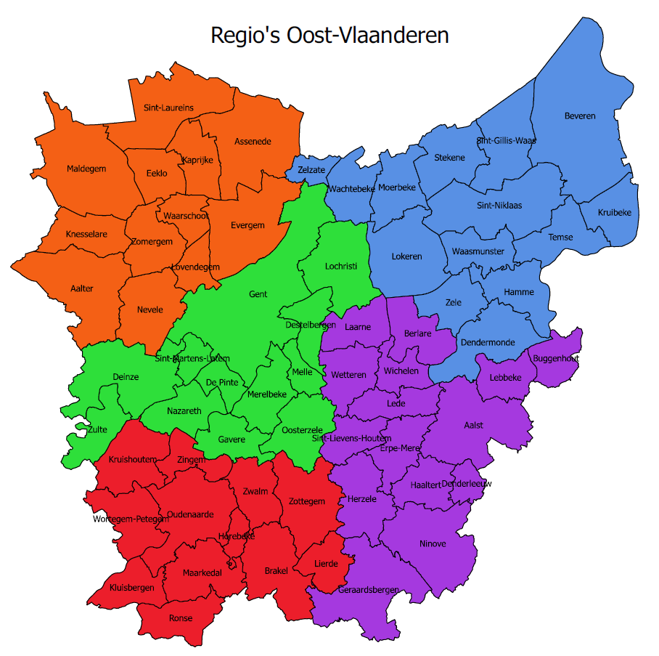
Notes:
Doel:Informeren toestand
Netwerken
Evoluties binnen werkgebied delen

Slide 6
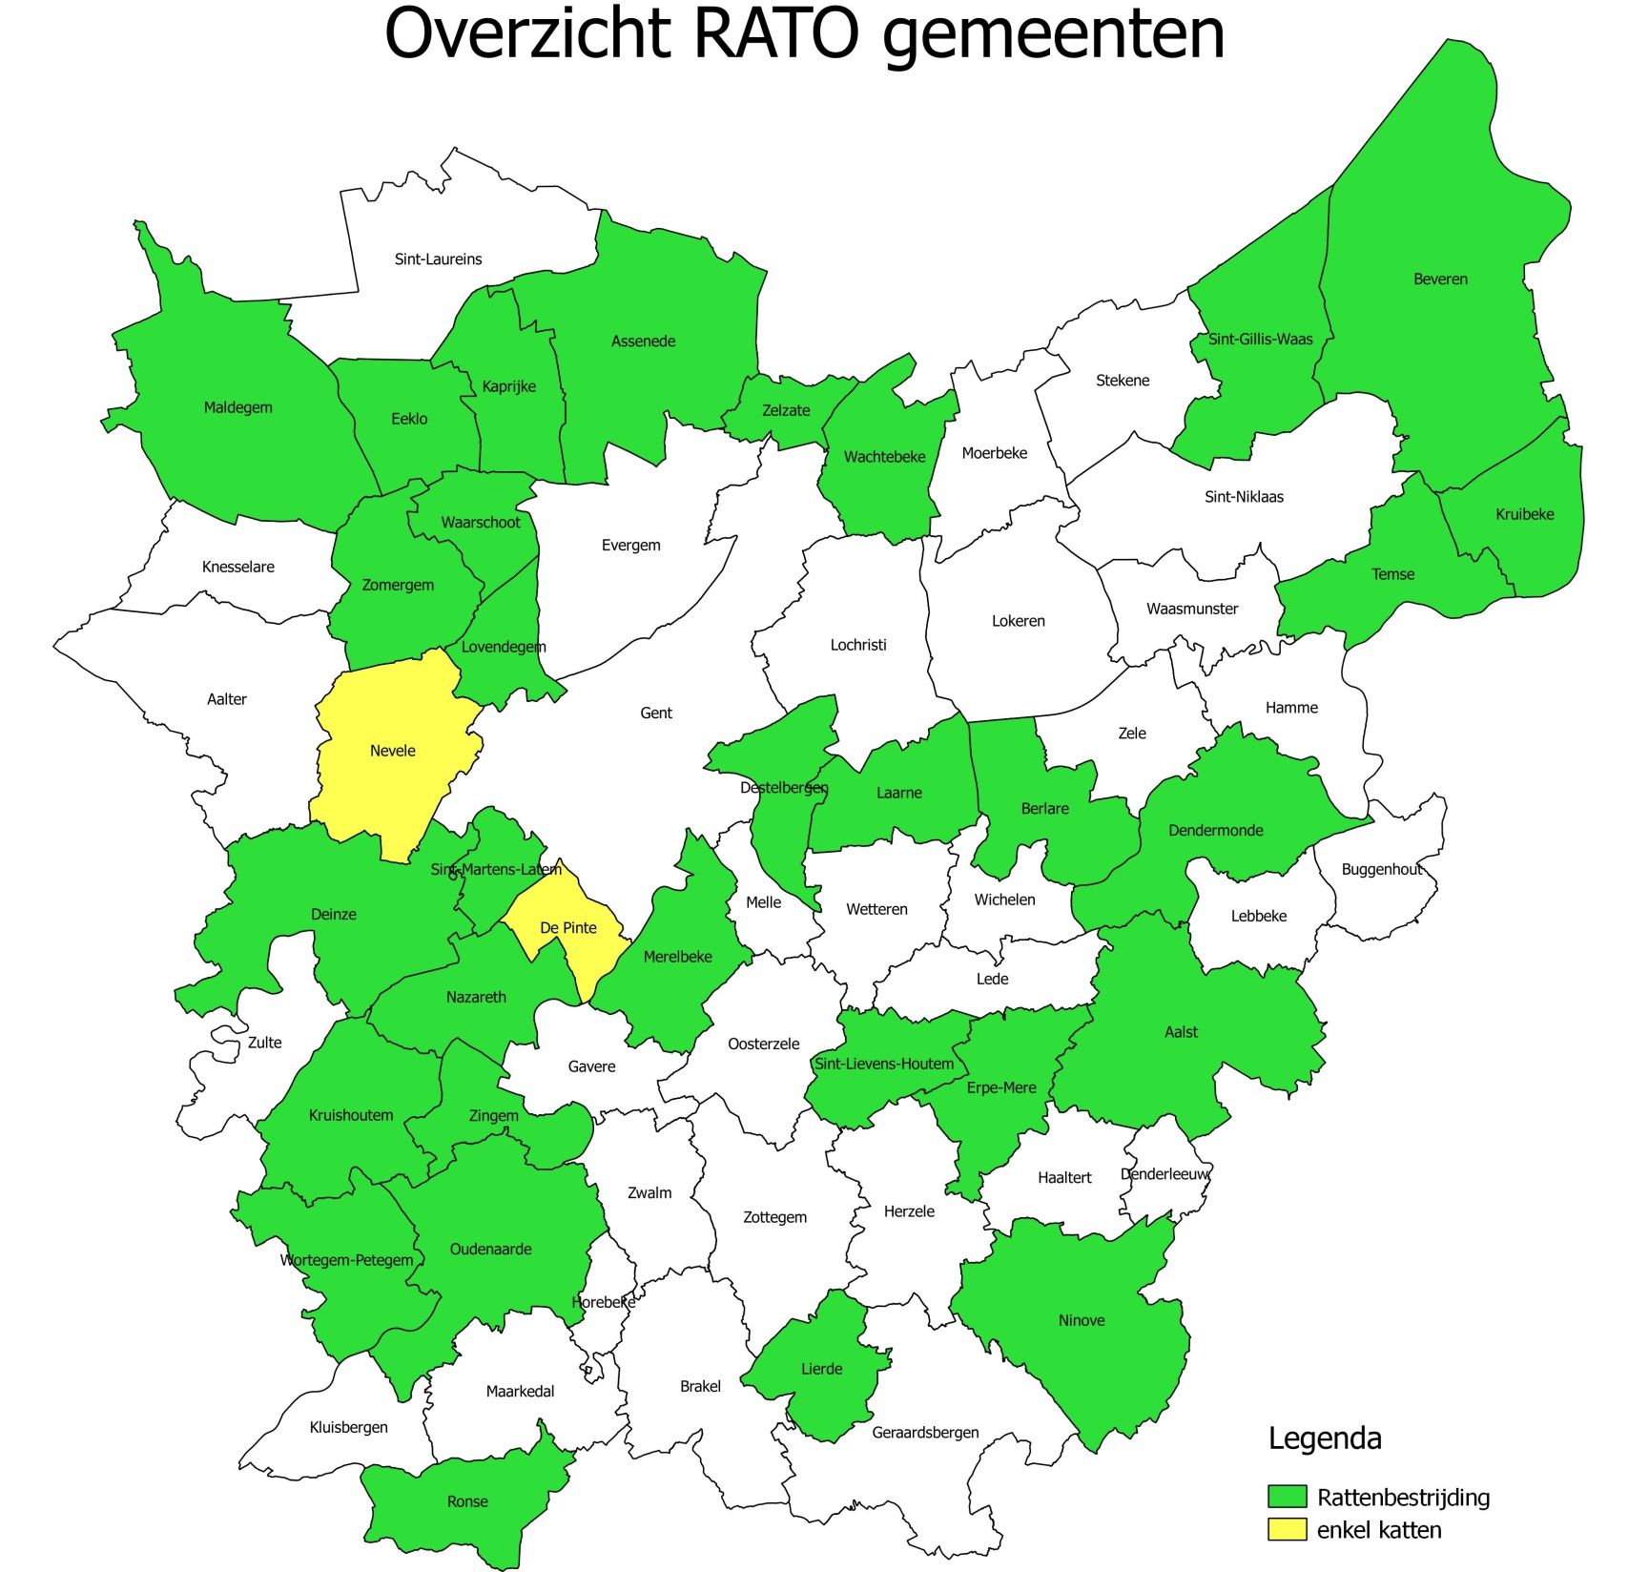
Notes:
Voorstelling werking RATO vzw: Wij werken samen met Oost-Vlaamse gemeenten, waar we rattenbestrijding opnemen en soms ook extra diensten verlenen. Daarnaast zijn wij verantwoordelijk voor de waterlopen 2de categorie binnen de provincie Oost-Vlaanderen als ook prospectie in de polders en wateringen. In opdracht van de dienst waterlopen van de provincie Oost-Vlaanderen voeren wij ook beheer en bestrijding uit van een aantal uitheemse, invasieve plantensoorten.

Slide 7
4. Stand van zaken rattenbestrijding 4.1 Vangsten Muskusrat
Gemeente + Provincie+ RATO | 2015 | 2016 | 2017
Beveren* | 0 | 0 | 0
Dendermonde* | 0 | 0 | 0
Hamme | 0 | * | 0
Kruibeke* | 0 | 0 | 0
Lokeren | 0 | 0 | 0
Moerbeke | 0 | 0 | 0
Sint-Gillis-Waas* | 0 | 0 | 0
Sint-Niklaas | * | 0 | *
Stekene | 0 | 0 | *
Temse* + polder | 0 | 0 | 0
Waasmunster | 0 | * | *
Wachtebeke* | 0 | 0 | 1
Zele | 0 | 0 | 0
Zelzate | 3 | 2 | 0
Totalen | 3 | 2 | 1
Notes:
De voorgestelde cijfers betreffen de cijfers van de provinciale bestrijders, RATO vzw, gemeentelijke bestrijders en (op de volgende slide) de VMM.

Slide 8
4. Stand van zaken rattenbestrijding 4.1 Vangsten Muskusrat
          Vlaamse Milieumaatschappij:
          Regio Waasland
Gemeente | 2016 | 2017
Hamme | 0 | 1
Totaal: | 0 | 1
Notes:
De cijfers werden opgelijst per gemeente tov 2016.

Slide 9
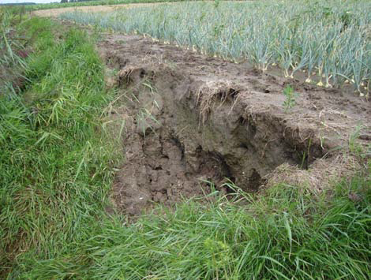
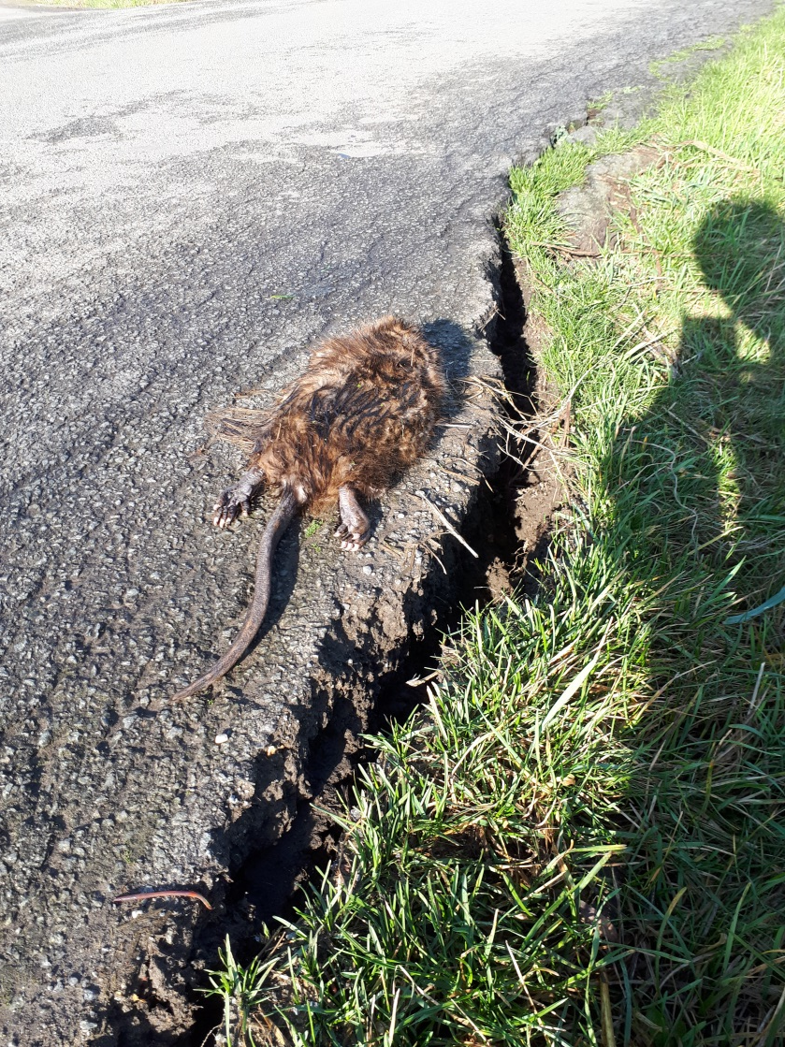
4. Schadebeelden
Notes:
Muskusratten zorgen in Oost-Vlaanderen voor (economische) schade -> een goede muskusrattenwerking is dus nog altijd belangrijk

Slide 10
4. Resultaten rattenbestrijding
4.1 Vangsten Muskusrat
Evolutie muskusratten Provincie Oost-Vlaanderen
Regio | 2012* | 2013* | 2014* | 2015* | 2016 | 2017
Waasland | 7 | 1 | 2 | 3 | 2 | 2
Meetjesland | 3 | 28 | 41 | 50 | 100 | 436
Dendervallei | 45 | 1 | 1 | 0 | 159 | 182
Bovenschelde Leie | 5 | 0 | 0 | 2 | 19 | 51
Vlaamse Ardennen | 115 | 169 | 412 | 248 | 423 | 686
Totalen | 175 | 199 | 456 | 303 | 703 | 1357
* Vangstcijfers zonder gegevens VMM.
* Vangstcijfers zonder gegevens VMM.

Slide 11
4. Stand van zaken rattenbestrijding 4.1 Vangsten Muskusrat
Provincie Oost-Vlaanderen

Slide 12
4. Stand van zaken rattenbestrijding 4.1 Vangsten Muskusrat
Regio | 2014 | 2015 | 2016 | 2017
Waasland | 2 | 3 | 2 | 2
Provincie Oost-Vlaanderen | 456 | 303 | 703 | 1357
Zeeland | 1 797 | 3 172 | 3 117 | 2 982
Zeeland Team Zuid | 1010 | 2253 | 2222 | 2174
West Vlaanderen | 883 | 1521 | 2303 | 2433
Totalen | 3 136 | 4996 | 6123 | 6772
Notes:
Er werden cijfers van zeeland opgevraagd daar worden enorm veel muskusratten gevangen, het gaat specifiek oa op zeeland- team zuid, zeeuws vlaanderen, daar komt het leeuwendeel van de totale vangst in zeeland vandaan (zeeland is team oost, west en zuid). Als wij niet attent zijn zullen wij over een paar jaar misschien met dezelfde gegevens zitten. De oorzaak waarom dit zo hoog is, is omdat er een lagere bezetting van de rattenbestrijding is. Rato vraagt een overleg met zeeland om te bekijken hoe het verder moet in de komende jaren. Regio Waasland en Meetjesland grenzen aan Nederland en lopen het grootste risico, de stijging zou ook effect kunnen hebben op de grensgemeenten, dus iedereen zal alert moeten zijn. Ook in West-Vlaanderen zien we een zeer grote stijging van de populatie. In de grensgemeenten is die stijging vooral gesitueerd, aldus de polders.

Slide 13
4. Stand van zaken rattenbestrijding
4.2 Bruine ratbestrijding:
Gemeente | aantal meldingen ratten | vangsten bruine rat | aantal meldingen/ 1000 inwoners
Beveren | 554 | 0 | 11,6
Dendermonde | 70 | 0 | 1,6
Hamme | 90 | 0 | 3,6
Kruibeke | 110 | 0 | 7,2
Lokeren | 113 | 0 | 3,0
Moerbeke | 5 | 0 | 0,8
Sint-Gillis-Waas | 126 | 38 | 6,8
Sint-Niklaas | 218 | 0 | 2,9
Stekene | * | * | *
Temse + Polder | 146 | 70 | 5,2
Waasmunster | * | * | *
Wachtebeke | 33 | 1 | 4,7
Zele | 110 | 0 | 5,3
Zelzate | 64 | 3 | 5,1
Totalen 2017 | 1639 | 42 | 4,36

Slide 14
4. Stand van zaken rattenbestrijding 4.2 Meldingen bruine rat :
2017 | Vlaamse Ardennen | Dender-vallei | Bovenschel-de-Leie | Meetjesland | Waasland | POV
Aantal Meldingen ratten | 1132 | 1371 | 1021 | 785 | 1639 | 5935
vangsten Bruine Rat | 161 | 8 | 18 | 844 | 112 | 1069
aantal meldingen/ 1000 inwoners | 7,76 | 3,57 | 2,33 | 4,54 | 4,36 | 3,97

Slide 15
4. Stand van zaken rattenbestrijding 4.3 Rodenticiden
Gemeente | 2015 | 2016 | 2017
Beveren | 665,7 | 1177,7 | 551,2
Dendermonde | 0 | 280,3 | 27
Hamme | 129,8 | 261,4 | 190,6
Kruibeke | 87,7 | 95,4 | 68,4
Lokeren | 126 | 203,7 | 275
Moerbeke | 25,7 | 33,5 | 46,5
Sint-Gillis-Waas | 106,6 | 109,4 | 105,7
Sint-Niklaas | 0 | 19,1 | 124,3
Stekene | 43,4 | 202 | *
Temse | 105 | 104,1 | 77,2
Waasmunster | 0 | 64,9 | 1,2
Wachtebeke | 20,4 | 64,4 | 40,1
Zele | 0 | 86,4 | 80,1
Zelzate | 71,6 | 62,6 | 48,8
Totaal: | 1382 | 2765 | 1636
* Absolute cijfers (openbaar + privé) in Kg
Notes:
De totalen voor het rodenticidengebruik zijn in sommige gevallen te nuanceren daar we niet van alle gemeentelijke werkingen cijfers ontvingen. In 2015 vond het regionaal comité ook in het vroege najaar plaats waardoor heel wat cijfermateriaal ontbreekt.

Slide 16
4. Stand van zaken rattenbestrijding 4.3 Rodenticiden
Notes:
Verhouding openbaar en privaat terrein soms erg verschillend.

Slide 17
4. Stand van zaken rattenbestrijding 4.3 Rodenticiden
Regio | 2012 | 2013 | 2014 | 2015 | 2016 | 2017
Meetjesland | 2.067 | 1.366 | 1.771 | 1.382 | 2.765 | 1.636
Waasland | 1.797 | 1.461 | 1.097 | 1.007 | 2.372 | 1.707
Dendervalei | 1.501 | 1.288 | 1.523 | 1.074 | 3.149 | 2.245
Bovenschelde -Leie | 1.211 | 937 | 1.032 | 761 | 1.555 | 1.323
Vlaamse Ardennen | 1.107 | 882 | 924 | 748 | 1.648 | 2.399
Totaal: | 7.681 | 5.935 | 6.346 | 4.972 | 11.489 | 9.310
* Absolute cijfers (openbaar + prive) in Kg
Notes:
2015 veel hiaten in cijfers die werden doorgegeven aan de provincie.

Slide 18
gegevens rodenticiden
Gemeente | aantal bakken en buizen gemeente en/of RATO | aantal bakken en buizen POV | aantal bakken en buizen per km² | aantal kg rodenticide (totaal) | aantal kg rodenticide op openbaar terrein | aantal kg rodenticide op privé terrein | Aantal kg rodenticide per km²
Beveren | 63 | 57 | 0,69 | 551,20 | 513,08 | 38,12 | 6,00
Dendermonde | 24 | 3 | 0,4 | 27 | 16,29 | 10,71 | 0,48
Hamme | 160 | 0 | 3,95 | 190,60 | 157,50 | 33,10 | 5,66
Kruibeke | 72 | 0 | 2,14 | 68,44 | 56,85 | 11,58 | 2,04
Lokeren | ? | 0 | ? | 275 | 200 | 75 | 4,04
Moerbeke | 40 | 0 | 0 | 46,50 | 44,50 | 2 | 1,86
Sint-Gillis-Waas | 85 | 0 | 1,53 | 105,66 | 78,10 | 27,56 | 1,91
Sint-Niklaas | 42 | 17 | 0,70 | 124,30 | 124,30 | ? | 1,48
Stekene | * | 0 | * | * | * | * | *
Temse | 77 | 0 | 1,92 | 77,18 | 49,24 | 27,94 | 1,92
Waasmunster | * | 3 | * | 1,20 | 1,20 | * | 0,04
Wachtebeke | 44 | 0 | 1,27 | 40,10 | 35,13 | 4,96 | 1,16
Zele | 15 | 0 | 0,45 | 80,10 | 21,60 | 58,50 | 2,43
Zelzate | 39 | 0 | 2,8 | 48,81 | 35,60 | 13,21 | 3,54
Totalen 2017 | 661 | 23 | 0,95 | 1636 | 1333 | 303 | 2,26
Notes:
Mogen wij vragen aan de afgevaardigden van de gemeentelijke werkingen om een toelichting te geven bij het rodenticiden gebruik in de gemeenten.

Slide 19
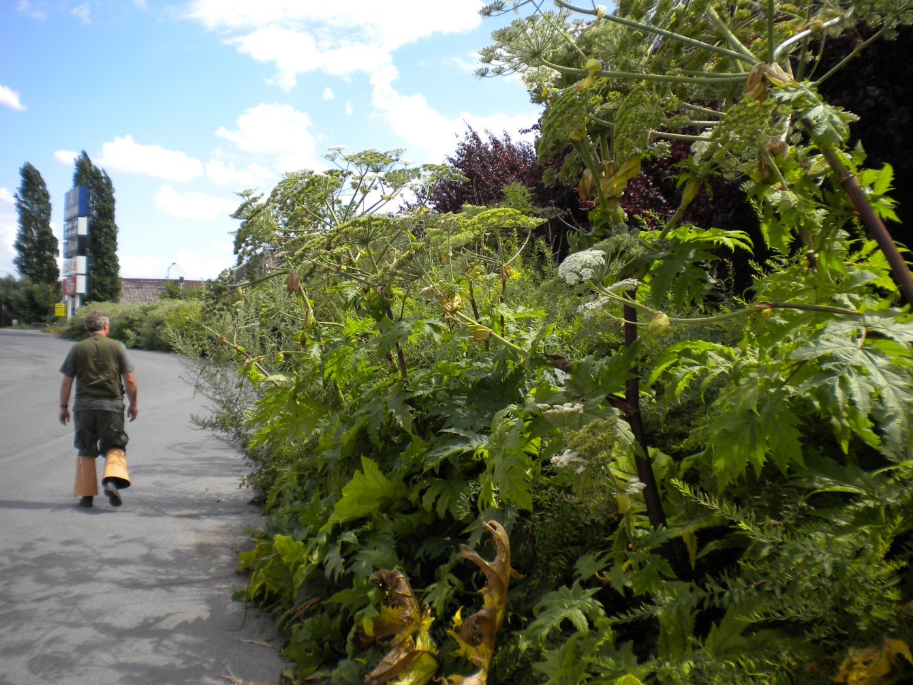
5. Resultaten bevraging gemeenten: overlastbezorgers in 2017

Slide 20
5. Resultaten overlastbezorgers
5.1 Dierlijke overlastbezorgers
Gemeente | melding katten | vangsten katten | vangsten duiven | vangsten kippen | Vangsten Ganzen | Andere *
Beveren | 17 | 97 | 0 | 0 | 171 | 0
Dendermonde | 62 | 141 | 35 | 1 | 0 | 0
Hamme | 30 | 123 | 2 | 16 | 0 | *Slangen (2), ganzen en insecten
Kruibeke | 7 | 9 | 0 | 0 | 0 | 0
Lokeren | 47 | ? | 59 | 46 | 34 | 0
Moerbeke | 12 | ? | 0 | 20 | 0 | 0
Sint-Gillis-Waas | 5 | 27 | 72 | 23 | 10 | 0
Sint-Niklaas | 97 | 187 | 61 | 22 | 65 | *vos, muis, eend, mol, mier, ekster en konijnen + ander ongedierte
Stekene | * | * | * | * | 37 | *
Temse + Polder | 0 | 10 | 0 | 0 | 0 | *vos, kauw en ganzen
Waasmunster | * | * | * | * | 0 | *
Wachtebeke | 0 | 0 | 0 | 0 | 138 | 0
Zele | 40 | 92 | 300 | 10 | 0 | *Konijnen: 43 + Eenden 30
Zelzate | 0 | 0 | 65 | 0 | 0 | 0
Totalen 2017 | 317 | > 676 | 594 | 138 | 455 | 75

Slide 21
5. Resultaten Overlastbezorgers
5.1 Dierlijke overlastbezorgers
Regio | aantal meldingen katten | vangsten katten | vangsten duiven | vangsten kippen | Vangsten Ganzen | andere
Bovenschelde-Leie | 184 | 297 | 555 | 35 | 651 | 9 (Halsbandparkiet)
Dendervallei | 278 | 683 | > 757 | 3 | 56 | 1(Damhert)
Meetjesland | > 195 | > 411 | 125 | 28 | 87 | 0
Vlaamse Ardennen | 85 | 174 | 93 | 2 | 82 | 0
Waasland | 317 | > 686 | 594 | 138 | 455 | 75 (slang, eend en konijn)
Totalen 2017 | > 1059 | > 2251 | > 2124 | 206 | 1331 | 85

Slide 22
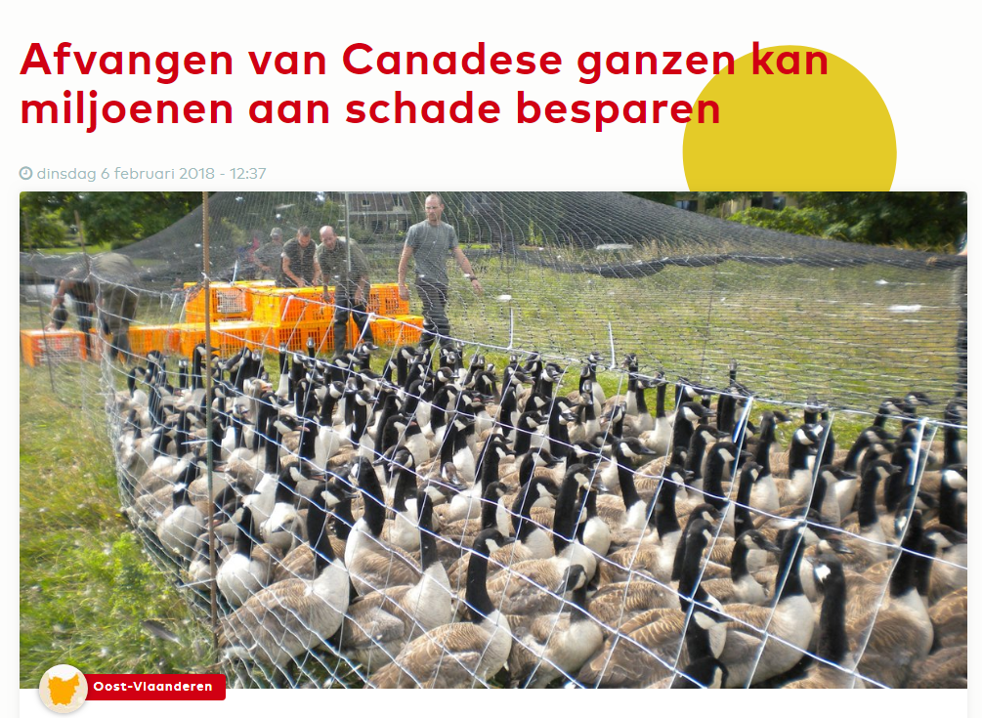
5. Resultaten Overlastbezorgers
5.1 Zomerganzen

Slide 23
5. Resultaten Overlastbezorgers:
5.2 Plantaardige overlastbezorgers
* We overlopen enkel de gemeenten waar bestrijding heeft plaatsgevonden van de bevraagde soorten

Slide 24
Gemeente | Bestrijdingsmethode
Reuzenberenklauw
Lokeren | Uitspitten
Dendermonde | Uitgraven van de wortels
Polder Ost-Sive-Schouselbroek | Uitspitten
Sint-Niklaas | Uitsteken met gans de wortel (in de mate van het mogelijke) en met nabehandeling
Japanse Duizendknoop
Sint-Niklaas | Bij jonge haarden uitsteken en apart afvoeren (via huisvuil) + nabehandeling. Bij grotere haarden maaien (niet onder controle)
Reuzenbalsemien
Polder Oost-Sive-Schouselbroeck | Uittrekken op moment dat ze in het zaad komen
Amerikaanse Vogelkers
Sint-Niklaas | Kappen bij jonge bomen. Volwassen bomen worden geringd. Uittrekken bij zaaiingen

Slide 25
5. Resultaten Overlastbezorgers:
5.2 Plantaardige overlastbezorgers
Vragen?

Slide 26
6. Wetgeving Rodenticiden
  Biocidenverordening (EU) 528/2012
  8 MEI 2014. - Koninklijk besluit betreffende het op de markt aanbieden en het gebruiken van biociden

Slide 27
6. Wetgeving Rodenticiden
  Rodenticide = Biocide
  Volgende wetgeving:
  Biocidenverordening (EU) 528/2012
    Reprotoxische biociden zijn mogen niet meer vrij te verkrijgen zijn.
    Reprotox:
      Gevaarlijk voor vruchtbaarheid
      Vanaf 30 ppm of 0,003 % actieve stof.
      Alle actieve stoffen op basis van anticoagulatia
  8 MEI 2014. - Koninklijk besluit betreffende het op de markt aanbieden en het gebruiken van biociden

Slide 28
6. Wetgeving Rodenticiden
  Concreet:
  Vanaf 1 maart 2018:
    Professionelen (meer dan 30 ppm):
      Verkoop door geregistreerde verkoper
      Professioneel gebruiker (gesloten circuit)
        Beschikken over nodige vakkennis
        Gebruik registreren
        Registreer je als professioneel!
      WWW.health.belgium.be/nl/gesloten-circuit#1

Slide 29
6. Wetgeving Rodenticiden
  Concreet:
  Particulieren:
      Producten met lagere concentratie dan 30 ppm
      Gevaar voor gebruik giftigere actieve stoffen
      Gebruik stock tot 1 september 2018
  KB 8 mei 2014:
      Geen regelgeving op gebruik
      Regelgeving voor administratie en registratie

Slide 30
6. Wetgeving Rodenticiden
  Toekomst:
  KB 8 mei 2014:
  FOD zegt het volgende:
  U zal nader geïnformeerd worden over uw verplichtingen van zodra de nieuwe wettekst van kracht is. De inwerkingtreding wordt verwacht in de loop van najaar 2017. (datum 20/02/2018)
  Biocidenverordening (EU) 528/2012
  Dit is direct van kracht. Er word nog een regeling uitgewerkt voor professionele gebruikers (gesloten circuit). Wellicht komen er verplichte opleiding voor deze gebruikers. Regeling wordt uitgewerkt door FOD en VMM.

Slide 31
7. Stand van zaken rond de Europese verordening Invasieve, uitheemse soorten (1143/2014)

Slide 32
7. Stand van zaken 1143/2014
7.1 Inleiding
7.2 Aanpak
7.3 Wetgeving en uitvoering

Slide 33
7. Stand van zaken 1143/2014:
7.1 Inleiding
De Europese verordening nr. 1143/2014: preventie en beheersing van de introductie en verspreiding van invasieve, uitheemse soorten = uitdoofbeleid
Invasieve, Uitheemse soorten of exoten:
Dieren en planten door de mens (on)opzettelijk geïntroduceerd -> Invasief = problematisch = nadelig voor milieu, natuur, volksgezondheid, recreatie, land-/tuin-/bosbouw … => uitbreiding concept pestsoorten
Unielijst van 49 soorten (uitbreiding mogelijk)

Slide 34
7. Stand van zaken 1143/2014:
7.2 Aanpak
Hiërarchische benadering: De drietrapsaanpak:
  Preventie van nieuwe introducties:
  Zachte maatregelen (communicatie) t.o.v. harde maatregelen (wetgevend kader zoals handelsverbod opleggen)
  2. Vroege detectie en snelle respons:
    Snel handelen en gegevens uitwisselen (http://waarnemingen.be/)
  3. Bestrijding / beheer:
  Doelstellingen: beheersing, indammen, uitroeiing, overlastbeperking
Methodes: mechanisch, manueel, chemisch etc.
Notes:
Proportionele maatregelen treffen -> niet alle soorten uitroeien, maar kosten- batenanalyse maken. Ook kostenefficiënt te werk gaan en dus liever vroeg ingrijpen dan laat.

Slide 35
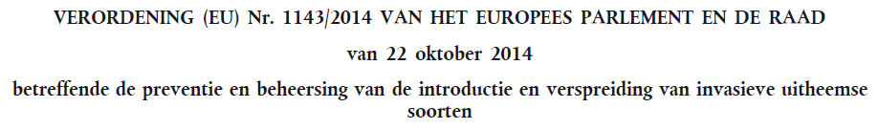
7. Stand van zaken 1143/2014:
7.3 Wetgeving en uitvoering
http://eur-lex.europa.eu/legal-content/NL/TXT/?qid=1480870785252&uri=CELEX:32014R1143

Slide 36
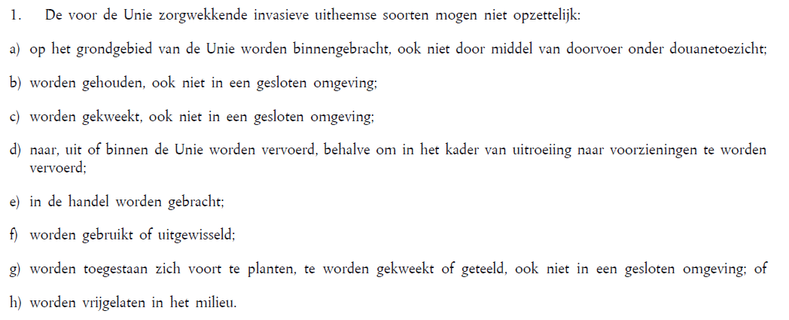
7. Stand van zaken 1143/2014:
7.3 Wetgeving en uitvoering
Drietrapsaanpak ten aanzien van ‘Unielijstsoorten’
  Trap 1 – Preventieve maatregelen
    voor alle soorten
    Overgangsbepalingen -> UITDOOFBELEID

Slide 37
7. Stand van zaken 1143/2014:
7.3 Wetgeving en uitvoering
Drietrapsaanpak ten aanzien van ‘Unielijstsoorten’
  Trap 2 – Vroege detectie en snelle respons
    Voor soorten die voorheen afwezig waren, wordt elke lidstaat verwacht uitroeiing na te streven van zodra de soort wordt vastgesteld
  Trap 3 – Beheer van wijdverspreide soorten
    Maatregelen om de gevolgen tot een minimum te beperken
    Evenredig met de gevolgen voor het milieu en afgestemd op de specifieke omstandigheden van de lidstaten, o.a. op een kosten-batenanalyse
En andere maatregelen… (niet verder besproken)
‘Unielijst’ onderhevig aan update

Slide 38
7. Stand van zaken 1143/2014:
7.3 Wetgeving en uitvoering
Soortenbesluit van de Vlaamse Regering:
Besluit van de Vlaamse Regering met betrekking tot soortenbescherming en soortenbeheer van 15 mei 2009, gewijzigd bij Besluit van de Vlaamse Regering van 16 juni 2016
https://codex.vlaanderen.be/PrintDocument.ashx?id=1018227&datum=&geannoteerd=false&print=false
Regelt het statuut van alle uitheemse soorten
Regelt de bestrijding in Vlaanderen in de praktijk

Slide 39
7. Stand van zaken 1143/2014:
7.3 Wetgeving en uitvoering
Soortenbesluit van de Vlaamse Regering:
Regelt het statuut van alle uitheemse soorten
  Verankert de Europese Verordening 1143/2014 voor waar het de Vlaamse bevoegdheden betreft
  Laat de mogelijkheid voor de opstelling van een Vlaamse lijst
    Met bepalingen gelijklopend aan de Verordening
    Deze lijst is voorlopig niet ingevuld
  Geeft aan hoe elke (andere) uitheemse soort kan worden bestreden
    Bijlage 3/1
    eigenaar, huurder, exploitant, grondgebruiker(s)…

Slide 40
7. Stand van zaken 1143/2014:
7.3 Wetgeving en uitvoering
Soortenbesluit van de Vlaamse Regering:
Bijlage 3/1
  gedurende het hele jaar
  zowel overdag als `s nachts; minimale verstoring
  wapens enkel overdag
  sommige ‘verboden’ middelen toegelaten (bv. lokdieren, licht)
  gebruik van vallen
  uitvoering door de eigenaar, huurder, exploitant, grondgebruiker(s) van het terrein waar de bestrijding plaatsvindt; of door een derde op voorwaarde van een schriftelijke toestemming van voorgaande
  humane doding

Slide 41
7. Stand van zaken 1143/2014:
7.4 Wetgeving en Uitvoering
Unielijst: uitbreiding mogelijk.
Laatste update oktober 2017.
Huidige lijst van 49 soorten.
Meer weten? https://www.ecopedia.be/pagina/uitheemse-invasieve-dieren
  Vragen? Infosessie met Bram D’Hondt van ANB in het najaar 2018
  Nieuwsbrief Ecopedia met praktijkvoorbeelden van beheeraanpak in het veld.

Slide 42






















Dieren van de ‘Unielijst’
Mangoeste
Wasbeer
Wasbeerhond
Rode neusbeer
Chinese muntjak
Grondeekhoorn
Grijze eekhoorn
Pallas’ eekhoorn
Am. voseekhoorn
Beverrat
Muskusrat
Huiskraai
Heilige ibis
Stekelstaart
Nijlgans
Wolhandkrab
Gevl. rivierkreeft
Gek. Am. Rivierk.
Rode Am. Rivierk.
Rode rivierkreeft
Marmerkreeft
Am. stierkikker
Letterschildpad
Amoergrondel
Blauwband
Az.. hoornaar
Notes:
Waarom deze 37? Cf. op 12000. Lidstaten samen rond de tafel, heel wat soorten besproken. Een risicobeoordelingsrapport. En dus kwam er een basislijst

Slide 43






















Planten van de ‘Unielijst’
Schijnambrosia
G. duizendknoop
Kudzu
Sos. berenklauw
Perz. berenklauw
Reuzenberenkl.
Versp. waterpest
Gr. waterteunisbl.
Kl. waterteunisbl.
Parelvederkruid
Ong. vederkruid
Waterwaaier
Waterhyacint
Moeraslantaarn
Grote waternavel
Gewone gunnera
Lampenpoetsgras
Japans steltgras
Zijdeplant
Smalle waterpest
Alligatorkruid
Reuzenbalsemien
Struikaster
Notes:
Waarom deze 37? Cf. op 12000. Lidstaten samen rond de tafel, heel wat soorten besproken. Een risicobeoordelingsrapport. En dus kwam er een basislijst.

Slide 44
1. Soorten huidig niet aanwezig in het wild bv. Mangoeste, rode neusbeer, grijze eekhoorn, huiskraai, amoergondel, schijnambrosia, G. Duizendknoop, Kudzu, Sos. Berenklauw, Gewone Gunera, Lampenpoetsgras:
-> opvolging van preventieve maatregelen
-> snelle respons van zodra vastgesteld! (www.waarnemingen.be )
2. Soorten beperkt aanwezig in het wild bv. Grondeekhoorn, Wasbeer, Beverrat, Chinese Muntjak, Stekelstaart, Heilige Ibis, versp. Waterpest, Waterwaaier, Kl. Waterteunisbloem, Waterhyacint, Moeraslataarn, Stierkikker
-> waar vastgesteld, prioritair te behandelen soort
3. Soorten wijd verspreid in het wild
-> totaal verwijdering mogelijk indien aangehouden…
Bv. Grote Waternavel, Waterteunisbloem, Struikaster, Parelvederkruid, Wangschildpad (3), Nijlgans etc.
-> Overlastbeperking
Bv. Wolhandkrab, Rivierkreeften (5), Blauwband
4. Soorten waarvan aanpak (hoogst) gewenst! Bv. Standganzen, Amerikaanse Nerts, Watercrassula

Slide 45
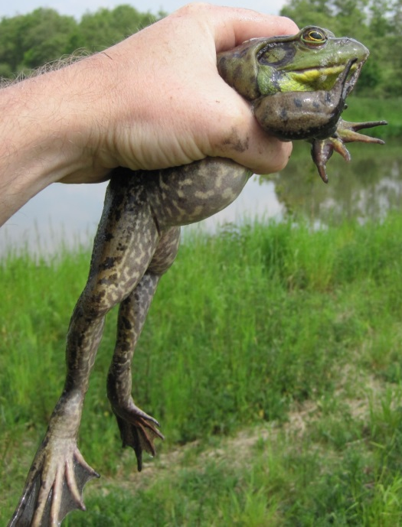
7. Stand van zaken 1143/2014:
7.4 Uitvoering
Bv. Stierkikker
Negatieve impact
  predatie
  competitie (voedsel, niches)
  ziekte-overdracht
Provincie Antwerpen:
belangrijkste populatie in West-Europa
Doel
  Korte termijn: indammen
  Lange termijn: uitroeien
Vnl. afvangst met fuiken
Notes:
Enkele voorbeelden.

Slide 46
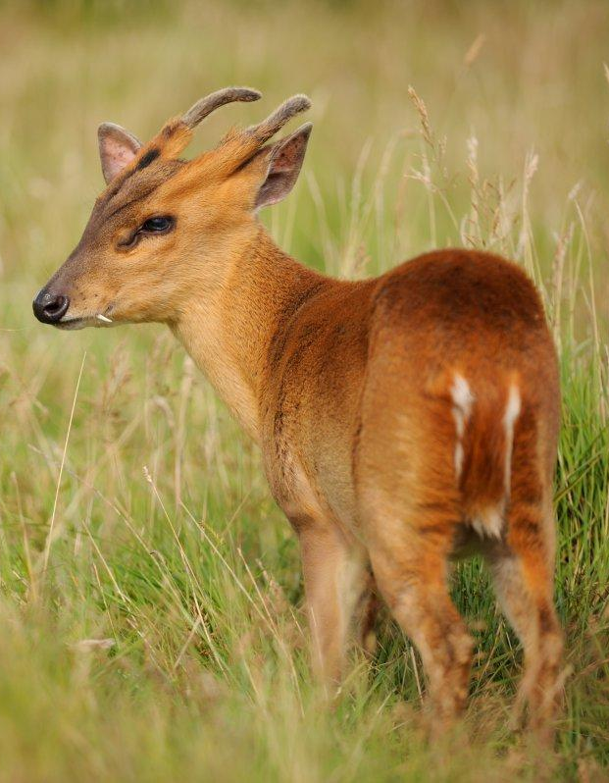
7. Stand van zaken 1143/2014:
7.4 Uitvoering
Bv. Muntjak
Negatieve impact
  hoge densiteiten
  schade aan kruid- en struiklaag
  lokale vervanging van ree
  relatief hoger aandeel aanrijdingen
In opmars (Oost-Vlaanderen en Antwerpen): te stoppen
Vnl. afschot

Slide 47
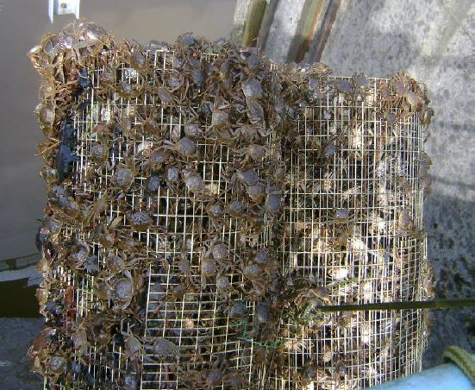
7. Stand van zaken 1143/2014:
7.4 Uitvoering
Bv. Chinese wolhandkrab
Verspreid over heel Vlaanderen
  Totaalverwijdering onhaalbaar
  Beperking van overlast
    - Fuiken
    - Valemmers

Slide 48
8. Varia
Ter herinnering: Veldlijsten worden niet meer maandelijks opgevraagd
Jaarlijkse opvraag via vragenlijst
Volgende Regionaal comité: voorjaar 2019
Thema’s volgend Regionaal Comité?
Milieucontracten in een notendop (provincie Oost-Vlaanderen)

Slide 49

Het milieucontract in een notendop
Provinciaal Centrum voor Milieuonderzoek
Voorstelling regionale comités
Frederik Seghers & Pieter Boets
Wetenschappelijk medewerker bodem/ecologie
Godshuizenlaan 95 – 9000 Gent
E-mail: frederik.seghers@oost-vlaanderen.be
pieter.boets@oost-vlaanderen.be

Slide 50

Wat biedt het milieucontract aan?
Raamcontract voor bijkomende ondersteuning en advies op technisch-wetenschappelijk, juridisch en beleidsmatig of educatief vlak
Zowel “kant en klare diensten” als “projecten op maat”
50% korting op laboratoriumanalyses (PCM) en vormingen over klimaat, milieu en natuur

Slide 51
Wat kost het?
Afhankelijk van de grootte en het aantal inwoners van stad/gemeente wordt een jaarlijks basisbedrag gevraagd (bv 1500 , 2500 euro)
Via deze “trekkingsrechten” kunnen geleverde prestaties verrekend worden, betaling via afzonderlijke factuur is ook mogelijk
Uurprijs dienstverlening voor 2018: 54,40 euro

Slide 52
Hoe werkt het?
Neem contact op met de desbetreffende deskundige of via algemene contactgegevens
Eerste stap: OF basisondersteuning OF opmaak van een offerte en plan van aanpak op maat van opdrachtgever
Onderling overleg en goedkeuring via bv bestelbon of collegebeslissing

Slide 53
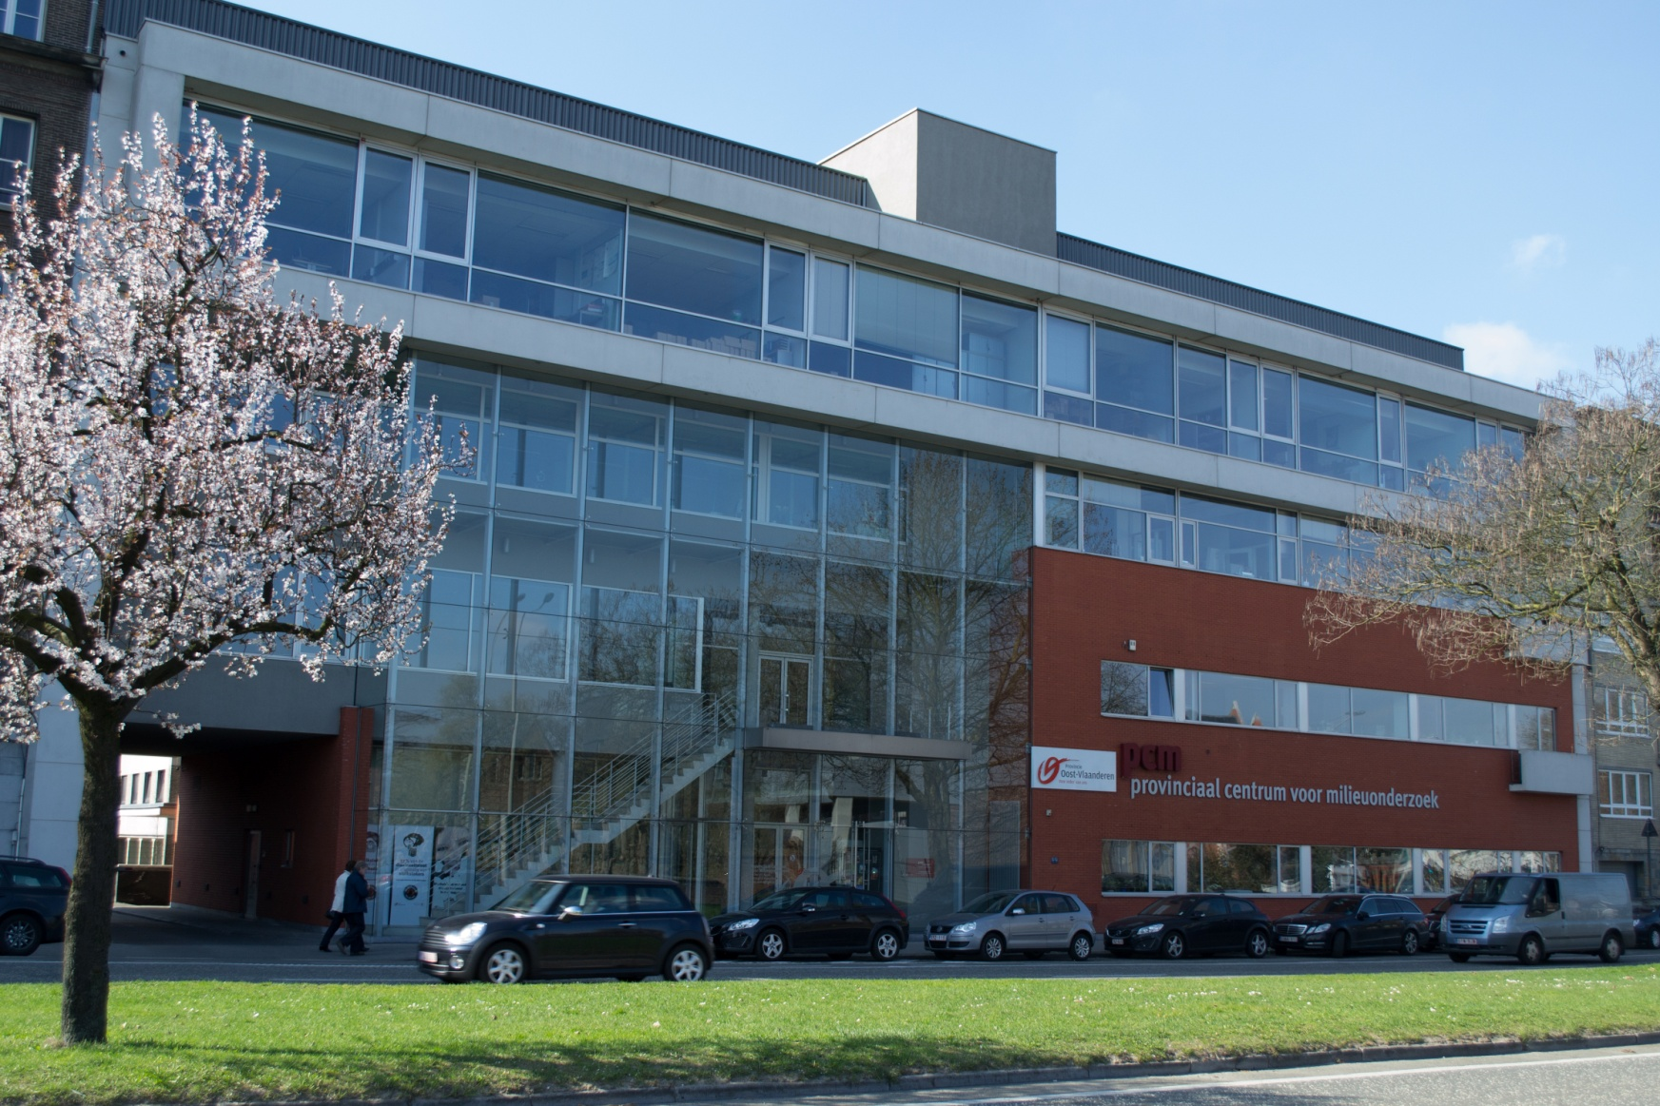
Wat doet het PCM?
Laboratorium: erkend en geaccrediteerd
- water, lucht, bodem, waterbodem, drinkwater en geluid
Studie en Onderzoek - geluid, grondwater, bodem, lucht, ecologie
Technische Ondersteuning
- Gemeenten (o.a. via milieucontract)
- Provinciebestuur (o.a. milieuvergunningen)
Geeft interne en externe opleidingen
Deelname diverse stuurgroepen/werkgroepen

Slide 54
Voorbeeld: monitoring en opstellen beheerplan invasieve exoten
Plan van aanpak monitoring
Hoofdzakelijk watergebonden exoten (langs waterlopen, in vijvers, …)
Zowel planten als dieren
Verwerken resultaten en opstellen beheerplan
! Voor de effectieve verwijdering kan desgewenst een beroep gedaan worden op vzw Rato !

Slide 55
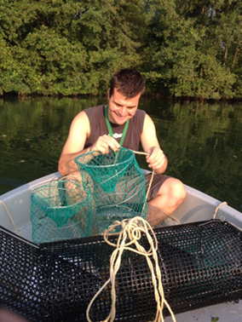
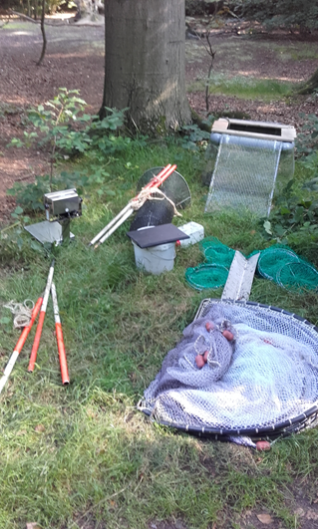
Hoe pakken we dit aan?
Voorbeeld: provinciale domeinen
  Kreeften, schildpadden, vissen
  Inventarisatie (coördinaten, lengte, gewicht, …)

Slide 56
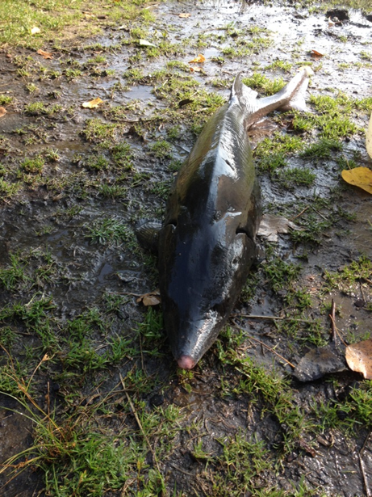
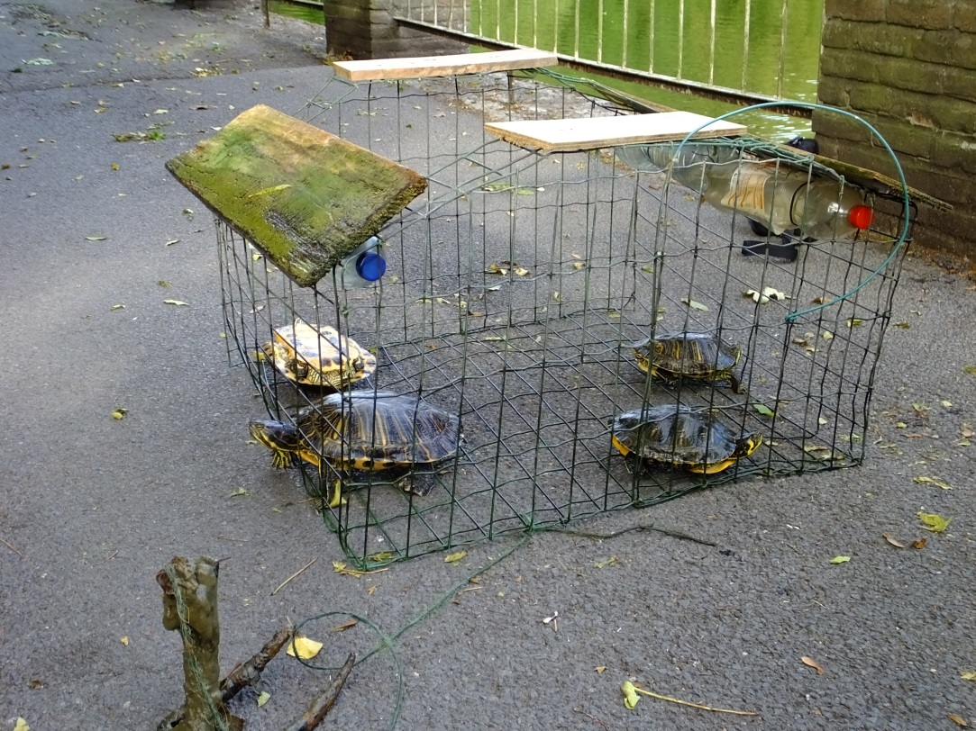
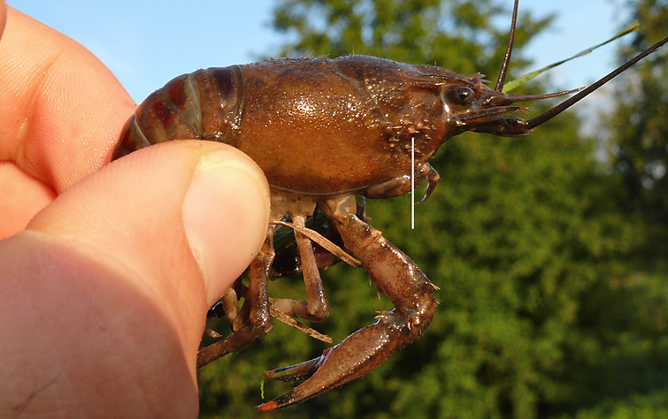
Resultaten van de monitoring

Slide 57
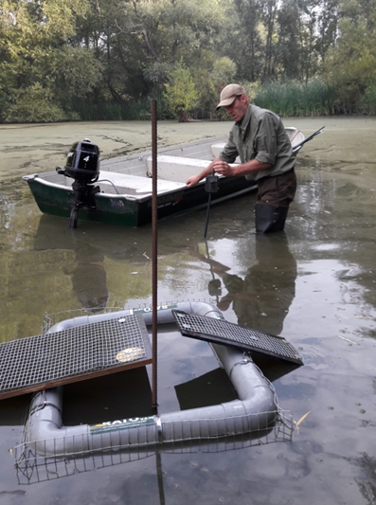
Aanbevelingen voor beheer
Voor schildpadden → wegvangen van de resterende populatie
Voor rivierkreeften → afhankelijk van de soort, wegvangen, natuurlijke predatie of op aanvaardbaar niveau houden

Slide 58
Bodemonderzoek
Zowel decretaal verplicht als verkennend
PCM is erkend bodemsaneringsdeskundige type I
Staat in voor begeleiding en uitvoering
- Oriënterend bodemonderzoek (bv. containerpark)
- Technisch verslag bij werken met grondverzet
- Evaluatierapport bij schadegevallen

Slide 59
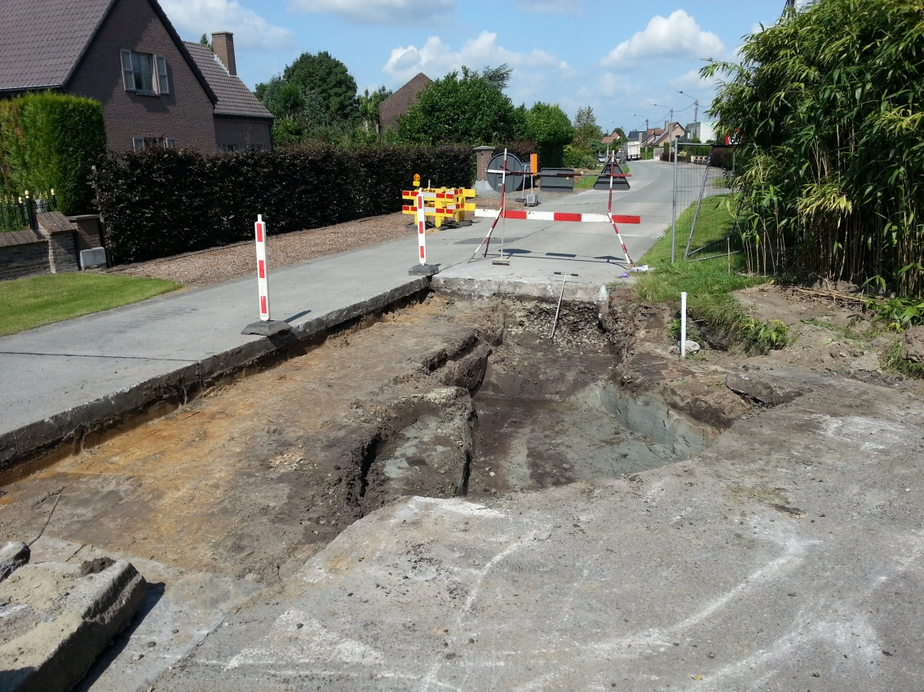
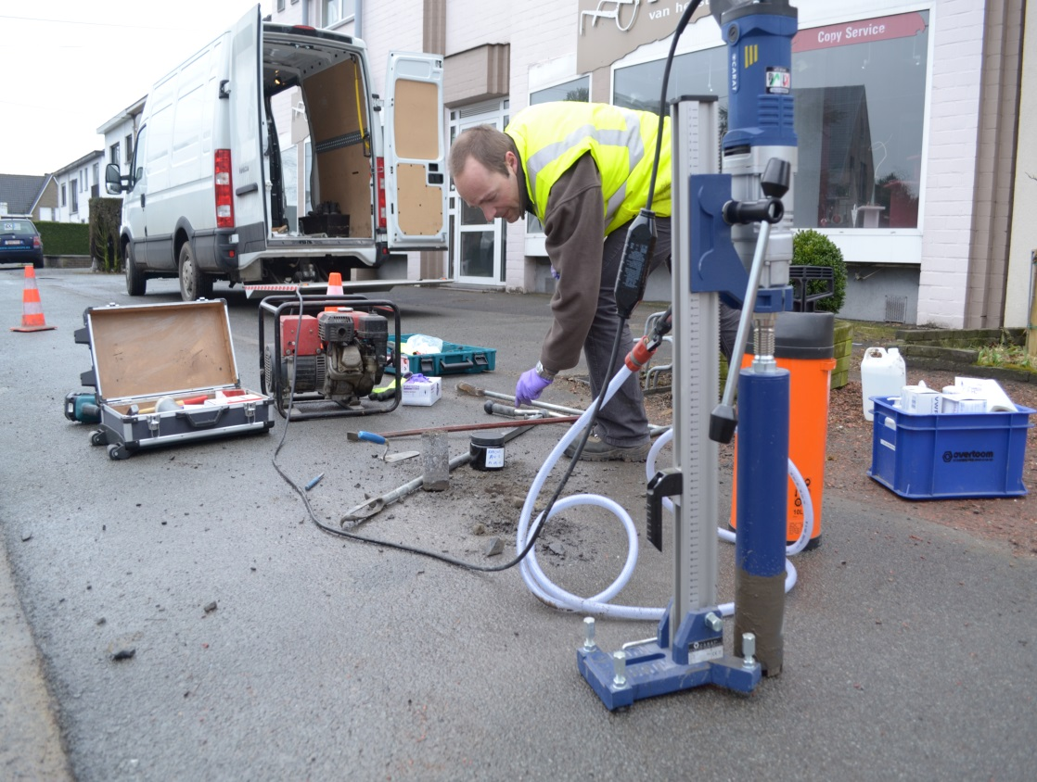
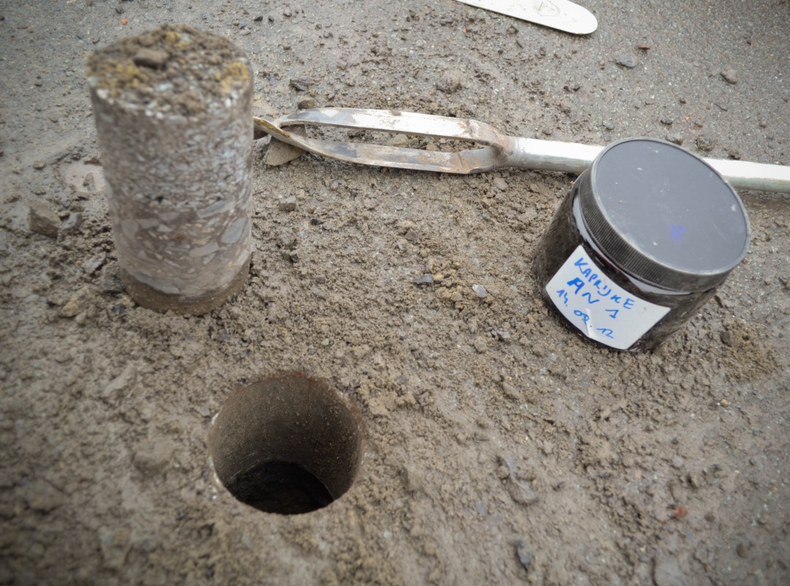
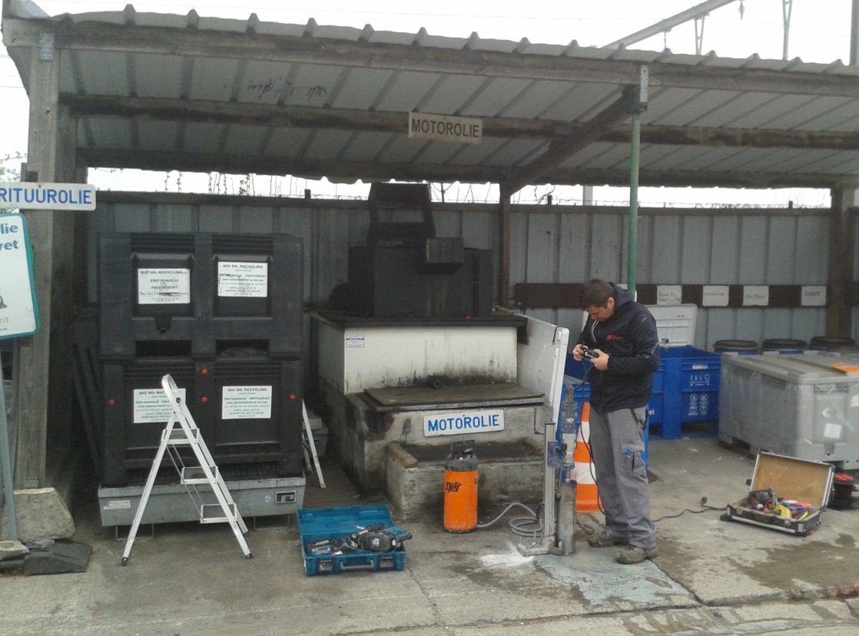

Slide 60
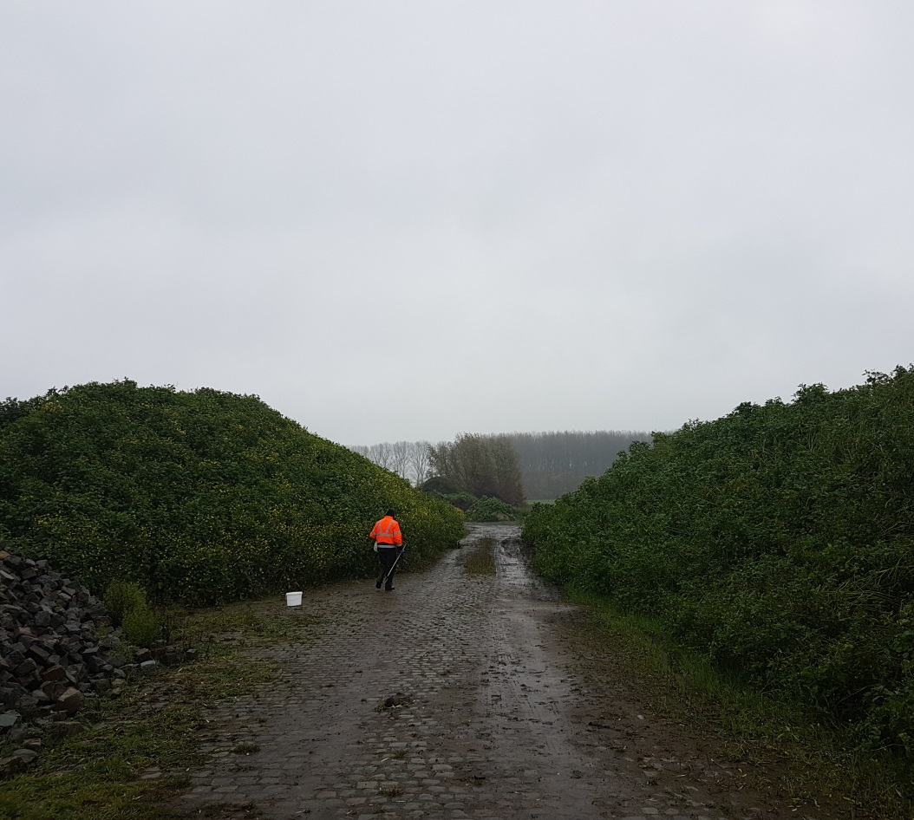
Voorbeeld
Opslag van grond-overschot doorheen de jaren
Afvoer van deze gronden via technisch verslag
- staalname en analyse
- technische verslag
advies naar hergebruik
soms ook slib/veegvuil

Slide 61

Voor vragen?
Algemene vragen
  Jan van den Abeele of Kim Rienckens
  milieucontract@oost-vlaanderen.be
  PCM
  Günther De Wannemacker
  pcm@oost-vlaanderen.be

Slide 62

Contact
Didier Huygens, directeur Landbouw en Platteland
RATO vzw
Sofie Standaert, coördinator
Karel Van Moer, technisch coördinator
Angela Géron, administratief medewerker
Anke Stefens, projectmedewerker
Provinciaal bestrijders: Daniël Acke en Luc Van Snick
RATO bestrijders provinciale werking: Hendrik Dhoore, Jacky Serrarens, Yves Bruyneel en Robert De Cock
09 267 87 43 of 09 267 87 25
rato@oost-vlaanderen.be
Plantaardige exoten: exoten@oost-vlaanderen.be

